Slide 1


Finalizadores finalizadores
Roy Hudson 8-941-259 Roxana Saavedra 2-735-30
Ana egea 8-920-1868
Jorge arias 8-928-875
Arlyn amat 8-926-207
Iguanadili Rodriguez 10-707-1042

Slide 2

¿QUE SON LOS FINALIZADORES?
Los finalizadores son métodos que vienen a completar la labor del garbage collector. Un finalizador es un método que se llama automáticamente cuando se va a destruir un objeto (antes de que la memoria sea liberada de modo automático por el sistema).
Se utilizan para ciertas operaciones de terminación distintas de liberar memoria (por ejemplo: cenar ficheros, cerrar conexiones de red. liberar memoria reservada por funciones nativas, etc.).

Slide 3
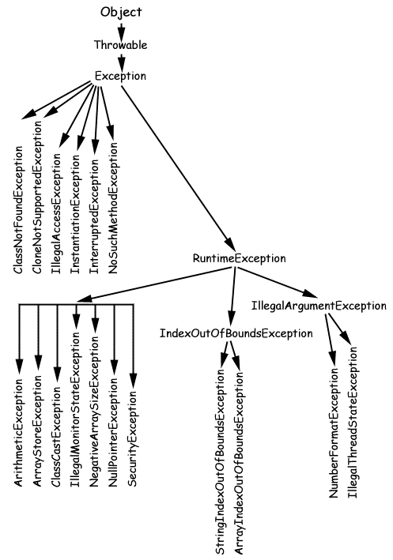
¿Cómo se ejecutan?
Cuando el recopilador de basura (GC) decide procesar objetos finalizados inaccesibles, estos objetos se transfieren a una cola que se utiliza como entrada para una hebra de finalizador separada.
Véase el elemento de lista 7d en el apartado Interacción del recopilador de basura con otras aplicaciones. Si ejecuta con un almacenamiento dinámico grande, es posible que durante algún tiempo no se produzca el siguiente ciclo de recopilación de basura.

Slide 4

¿Finalizadores y recopilación de basura?
El comportamiento del recopilador de basura (GC) influye sobre la interacción entre él y los finalizadores.
El gráfico de objetos que el recopilador de basura busca no se puede predecir de manera fiable por la aplicación. Por tanto, la secuencia en la que los objetos finalizados se encuentran no tiene relación con ninguna.

